Slide 1
政治暴力創傷療癒
— 療癒如何可能？
臨床心理師 何雪綾

Slide 2
-潘木枝醫師及其家人的受難故事-

Slide 3
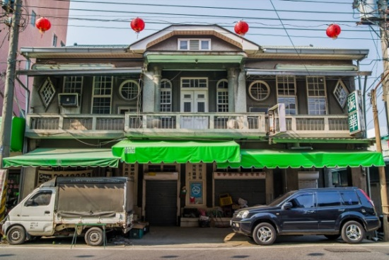

Slide 4
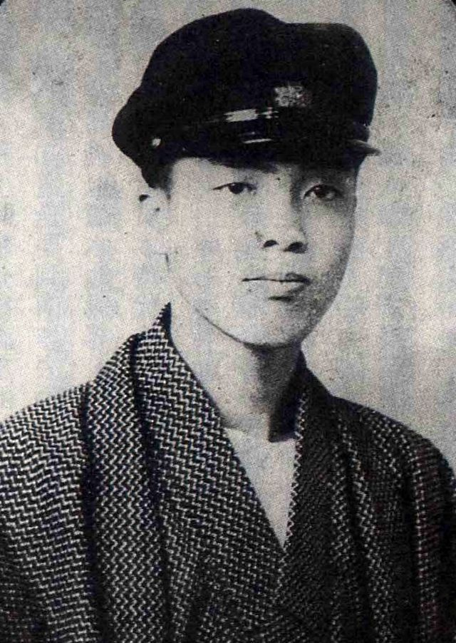
1902年生
嘉義人
公學校教員，愛相隨到日本唸醫科
東京完成學位成為醫生，與太太結婚
潘木枝
圖片來源
https://www.google.com/search?q=%E6%BC%81%E5%A4%AB%E5%90%91%E7%94%9F%E9%86%AB%E9%99%A2&rlz=1C1GCEU_zh-TWTW836TW836&source=lnms&tbm=isch&sa=X&ved=0ahUKEwj21LimosTgAhUsGKYKHVLvBBYQ_AUIDygC&biw=1920&bih=937#imgrc=JsJ8-lP_jVeFkM:
Notes:
向前走的「向」，生命的「生」

Slide 5
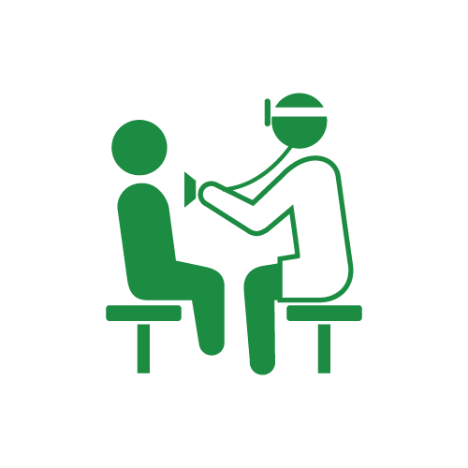
木枝仙
1940年開設向生醫院照顧鄉里健康
「患者將生命交給我，我一定要全心全力為他治療好，不可太重金錢，對貧苦的患者不重視。」
1946年以東門區最高票成為嘉義市參議員
1947 二二八事件爆發
為集中保護的外省人看病
阻止學生攻打嘉義機場
Notes:
http://www.thinkingtaiwan.com/content/6798

Slide 6
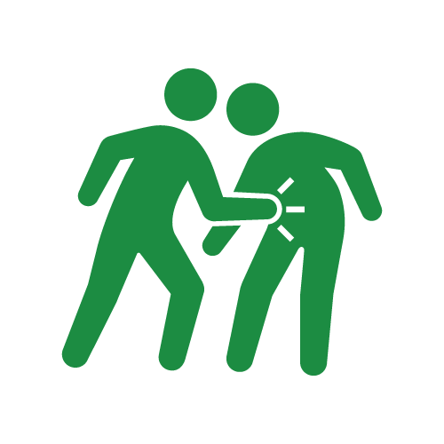
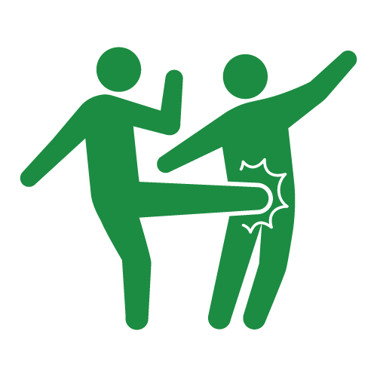
3/11
與嘉義仕紳共8人前往軍機場談判
車外插著「和平使」之大白旗
滿載物資前往
被矇上雙眼/間隔開來/語言不通
被捕後遭刑求/受盡拷打及污辱
Notes:
邱鴛鴦的見證
司機的見證

Slide 7
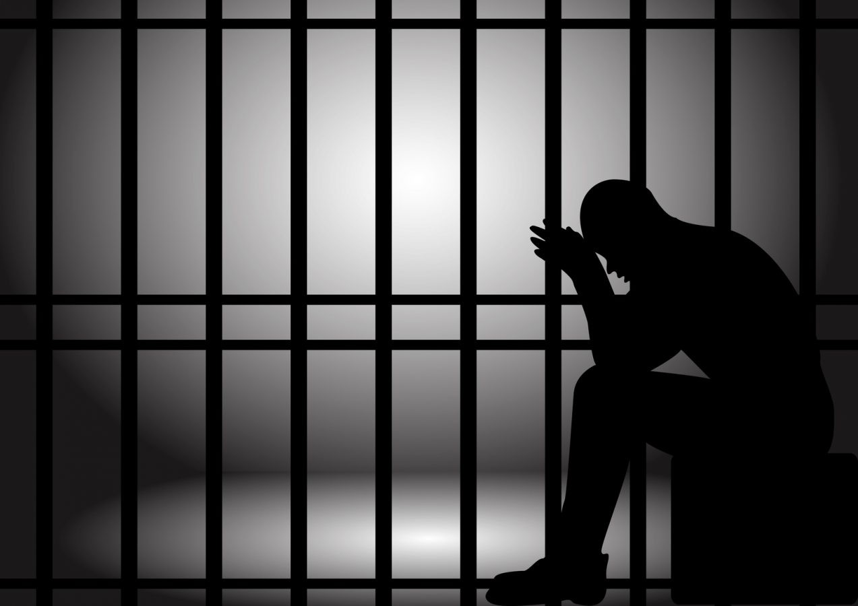
3/24
獄警告知即將槍決
為其傳遞遺書

Slide 8
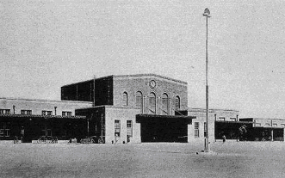
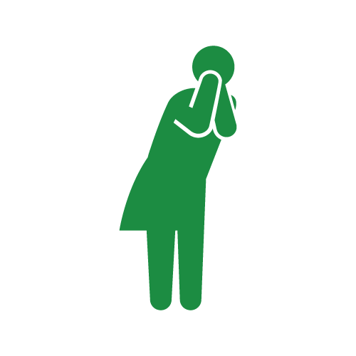
3/25
粗鐵線五花大綁、背插木牌、遊街示眾、公開槍決
三子、四子現場目睹；民眾紛紛拿香祭拜

Slide 9
其後…
創傷以不同的形式
留存在家人身上
長子
長女
二二八事件帶走了父親以及次子
次子
三子
父親受難後
長子長女即因匪諜罪被捕入獄
四子
五子
身障的五子
因家庭變故疏於照料而過世
六子
七子
幼女
圖片來源：二二八消失的台灣菁英
Notes:
政治暴力創傷可能對一個家庭造成什麼影響？

Slide 10
其後…
創傷以不同的形式
留存在家人身上
長子
長女
次子
三子
妻子
嚴禁孩子參與政治
變賣家產扶養子女
四子
五子
六子
七子
幼女
噤聲、自我審查
Notes:
政治暴力創傷可能對一個家庭造成什麼影響？

Slide 11
其後…
創傷以不同的形式
留存在家人身上
長子
長女
長女
結婚生子。卻在子女成年後突然發作，入住療養院。
此後於療養院內，終身受憂鬱所苦。
次子
三子
四子
五子
六子
七子
幼女
創傷的遞延效應
Notes:
政治暴力創傷可能對一個家庭造成什麼影響？

Slide 12
其後…
創傷以不同的形式
留存在家人身上
長子
長女
三子
為父親推回脫臼的下巴；闔上雙眼，父親於懷中斷氣。
性情大變／酒後大哭／很兇狠暴力／對幼弟及兒子施暴
次子
三子
四子
五子
「對於一個13、14歲的孩子來說，這是一生最痛的事。」
六子
七子
無處申冤轉為原始暴力
幼女
創傷的世代傳承
Notes:
無處申冤：應當告訴我是非對錯的國家，卻是對我施加暴力、傷害我的人。憤怒無處可去，轉為最原始的暴力攻擊。

Slide 13
其後…
創傷以不同的形式
留存在家人身上
長子
長女
四子
目睹父親受難，從未向家人提起。
「正常」成長升學，在日本任教。
次子
三子
四子
五子
六子
七子
幼女
Notes:
政治暴力創傷可能對一個家庭造成什麼影響？

Slide 14
影片潘木枝-那一支香還在燃燒/二二八國家紀念館
來源： https://www.youtube.com/watch?v=HeadhvEYA6s

Slide 15
其後…
創傷以不同的形式
留存在家人身上
長子
長女
四子
目睹父親受難，從未向家人提起。
「正常」成長升學，在日本任教。
在家裡很少談，直到60年後才向家人說起。
到嘉義車站，都盡量不去想起。
一生受到憂鬱症所苦。
次子
三子
四子
五子
六子
七子
無法敘說
幼女
創傷的現在進行式
Notes:
政治暴力創傷可能對一個家庭造成什麼影響？

Slide 16
政治暴力創傷
主流精神醫學以PTSD診斷來描述，但無法捕捉完整經驗。
睡不安穩，些微的聲響就會醒來。
許多前輩不願意回去綠島，去了之後回來頻頻做惡夢。
憂鬱、憤怒、疑心等等。
本來有其生活歷史的人經歷了創傷
1.主體被剝奪：不再覺得自己是人
2.關係的斷裂

Slide 17
人不該被這樣對待 ——我還算是人嗎?
人被綑綁、被插木牌、遊街、槍殺
>>甚至沒有做錯任何事，完全否定對錯的價值觀
剝去衣物、傷害身體與皮膚、操弄最私密的性器官
>>個人界線輕易被侵犯
Notes:
顏一秀女士
學校突然出現警總人員的車輛，回去後發現是隔壁的學姊被抓走，鬆了一口氣。
被抓的學姊受盡折磨，回來以後終日沉默。
外省籍歷史系同學找她協助翻譯，狐疑不安。究竟是誰負責監視身為政治犯胞妹的我的一舉一動? 畢業後才知道是對面床位的學姊

Slide 18
人不該被這樣對待 ——我還算是人嗎?
生活無處不在的封殺
>>安全可預期的空間被侵犯（物理上）
陳欽生先生（生哥）
馬來西亞僑生
受誣陷：美國新聞處爆炸案主謀；加入共產黨。
冤獄12年
出獄後的日子
3年無身份證
無法找到穩定工作
流落街頭
萬華後巷尋找剩食
「你每天下午三、四點過來，我幫你準備兩個飯盒」
「我只是想在你困難的時候拉你一把，幫你度過難關而已」
Notes:
出獄後的日子
3年無身份證，無法回馬來西亞 。
情治警察日日關切，無法找到穩定工作
流落街頭：夜宿公園、火車站、松山機場、廟宇
萬華後巷尋找剩食
「你每天下午三、四點過來，我幫你準備兩個飯盒」
「我只是想在你困難的時候拉你一把，幫你度過難關而已」

Slide 19
人不該被這樣對待 ——我還算是人嗎?
跟監對心理的折磨
>>安全可預期的空間被侵犯（心理上）
顏一秀女士
顏世鴻醫師(被控加入共黨，入獄12年)的妹妹。
被迫轉至心理系
陷入嚴重的憂鬱，整日不語。
鎮日狐疑不安，懷疑周圍是誰負責監視自己。
「學校裡不知道有多少職業學生正在注視我的一舉一動」
Notes:
顏一秀女士
學校突然出現警總人員的車輛，回去後發現是隔壁的學姊被抓走，鬆了一口氣。
被抓的學姊受盡折磨，回來以後終日沉默。
外省籍歷史系同學找她協助翻譯，狐疑不安。究竟是誰負責監視身為政治犯胞妹的我的一舉一動? 畢業後才知道是對面床位的學姊

Slide 20
如果我不算是人 ——還能建立關係嗎?
無法與他人建立關係
——我不被看成一個人，還可以形成關係嗎？
>>種種人際關係的中斷、難以延續
失去與他人的共通語言
——我呼喊救命，他人聽得到嗎？
>>經驗難以完整敘說，對自己也對他人

Slide 21
療癒如何可能？
創傷真的會維持那麼久嗎？
為何無法放下？
該如何陪伴？

Slide 22
療癒／遇是可能的
回到關係，聆聽受苦經驗。
聆聽練習
請與身旁的人兩兩一組
其中一人訴說曾經有過的深刻經驗
另一人聆聽，完全不說話
2分鐘

Slide 23
療癒／遇是可能的
回到關係，聆聽受苦經驗。
1.體認訴說與理解之艱難
聆聽不易
受苦經驗難以訴說
傷痛難以直視
信任難以穩固出現

Slide 24
療癒／遇是可能的
回到關係，聆聽受苦經驗。
1.體認訴說與理解之艱難
2.反思個人生成的歷史與脈絡
我如何成為今天的我？
為何我是這樣生活？
為何我重視某些價值？
>>走出平行世界

Slide 25
療癒／遇是可能的
回到關係，聆聽受苦經驗。
1.體認訴說與理解之艱難
2.反思個人生成的歷史與脈絡
3.自我提醒——個人需求的影響
盡力成為更好的、
更能承接苦難經驗的器皿

Slide 26
感謝聆聽！

